Slide 1


Partie FPGA
11 Octobre 2020
Équipement de test vidéo
M2 EEA SME
UE PGE
Présentée par :
ABOUYAAQOUB Badr
BETTAHI EL Mehdi
Année Universitaire: 2020/2021

Slide 2
Répartition de la présentation
La carte de développement
La carte fille pour la démonstration HDMI/SDI
Protocol TMDS
EDID

Slide 3
La carte de développement

Slide 4
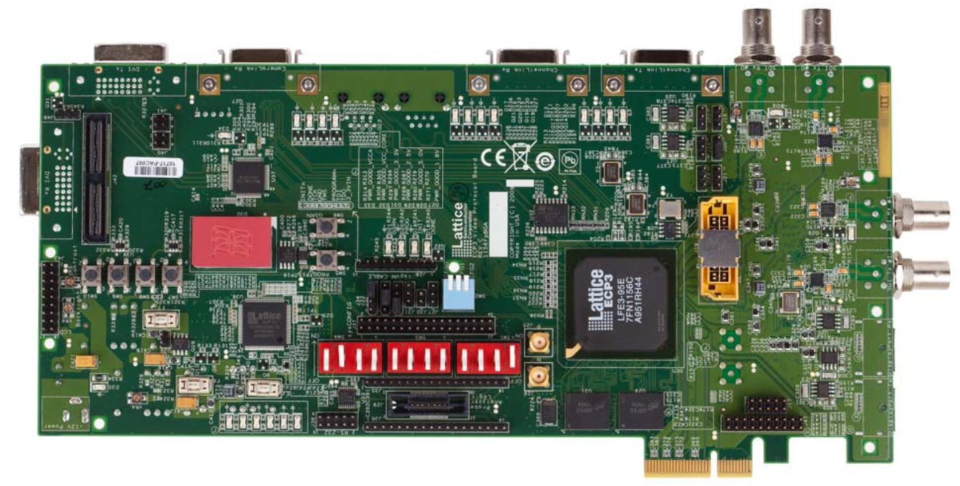
« LatticeECP3 Video Protocol Board - Revision C ou B»

Slide 5
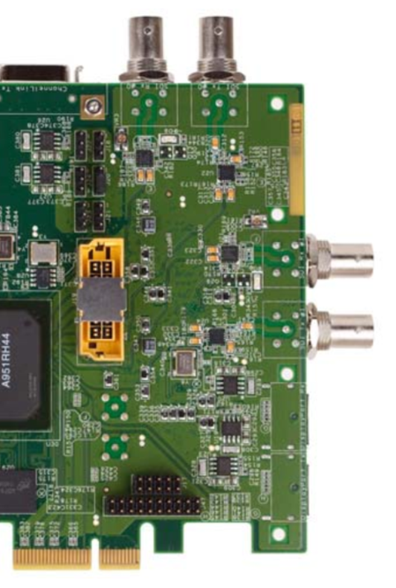
La famille FPGA LatticeECP3 ™ comprend de nombreuses fonctionnalités pour les applications vidéo.
Par exemple, et dans notre cas, DVI et HDMI peuvent être implémentées avec 16 canaux de SERDES / PCS intégrés.
La carte de protocole vidéo LatticeECP3 comprend une connexion de carte fille pour prendre en charge les applications pouvant être implémentées à l'aide de SERDES.
Cela peut être réalisé en utilisant la carte fille pour la démonstration HDMI/SDI : « HDMI Mezzanine Card »
16 Canaux de SERDES

Slide 6
La carte fille pour la démonstration HDMI/SDI

Slide 7
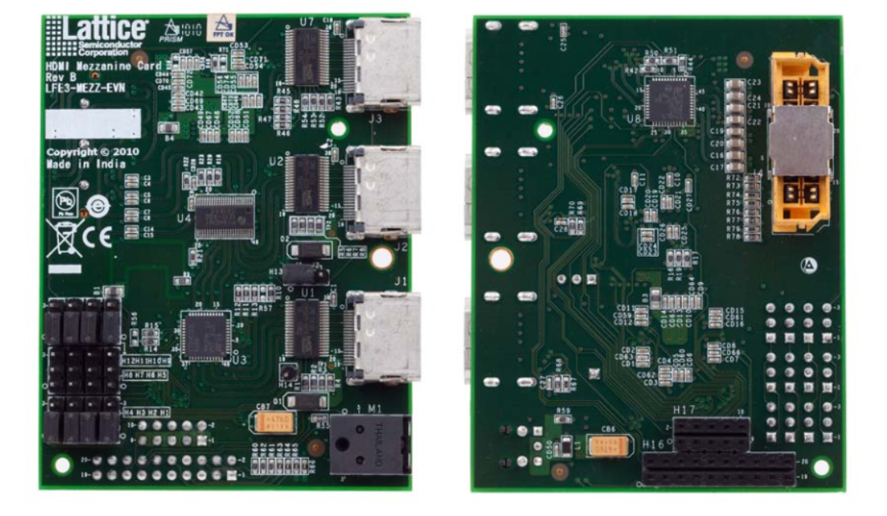
« HDMI Mezzanine Card»

Slide 8
Cette connexion de carte fille comprend trois connecteurs pour les signaux d'un quad SERDES entier, les signaux de contrôle / d'état et les broches d'alimentation / masse.
Caractéristiques
• Prend en charge deux chemins d'entrée HDMI / DVI différents, avec ou sans l'égaliseur de câble
• Prend en charge la sortie HDMI / DVI avec le décalage de niveau TMDS
• Module de réception à fibre optique TOSLINK pour entrée audio S / PDIF
• En-têtes pour les commandes HPD, CEC et les signaux EDID
• Dispositifs de protection ESD pour les entrées HDMI / DVI et les sorties HDMI / DVI

Slide 9
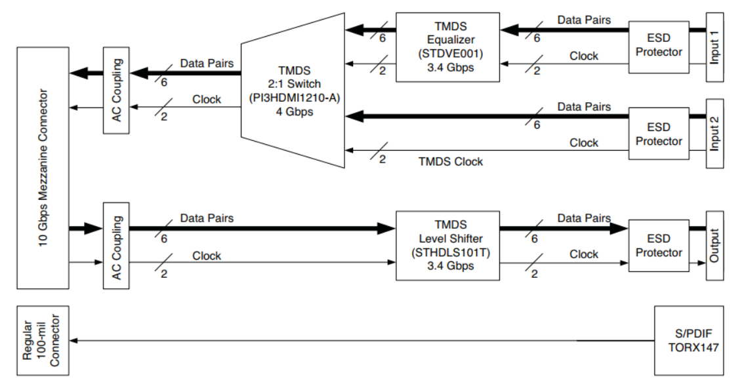
Bloque du diagramme fonctionnel de la HDMI Mezzanine

Slide 10
Le Protocol TMDS

Slide 11
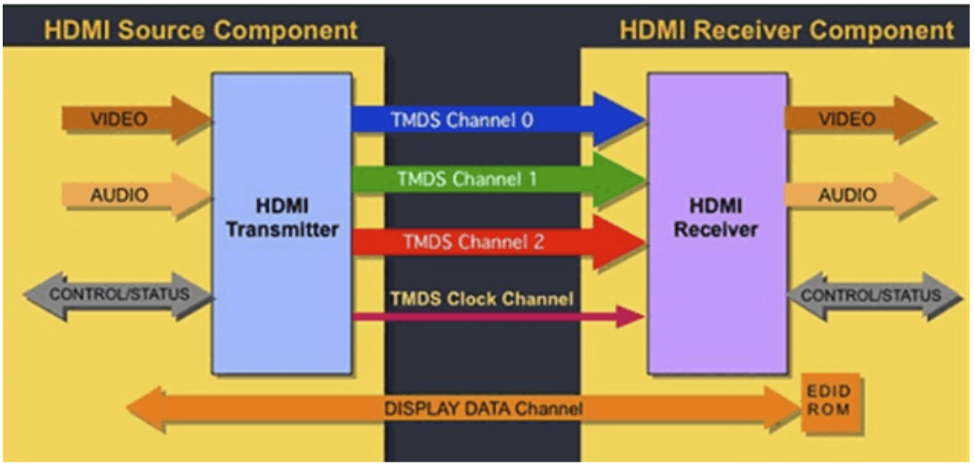
TMDS signifie Transition Minimized Differential Signalisation. C'est une méthode pour transmettre des données numériques à haute vitesse. Il intègre un algorithme très unique et très intelligent qui réduit les interférences électromagnétiques (EMI) et permet la récupération de l'horloge à des distances prodigieuses, jusqu'à 30 m à 1920x1200

Slide 12
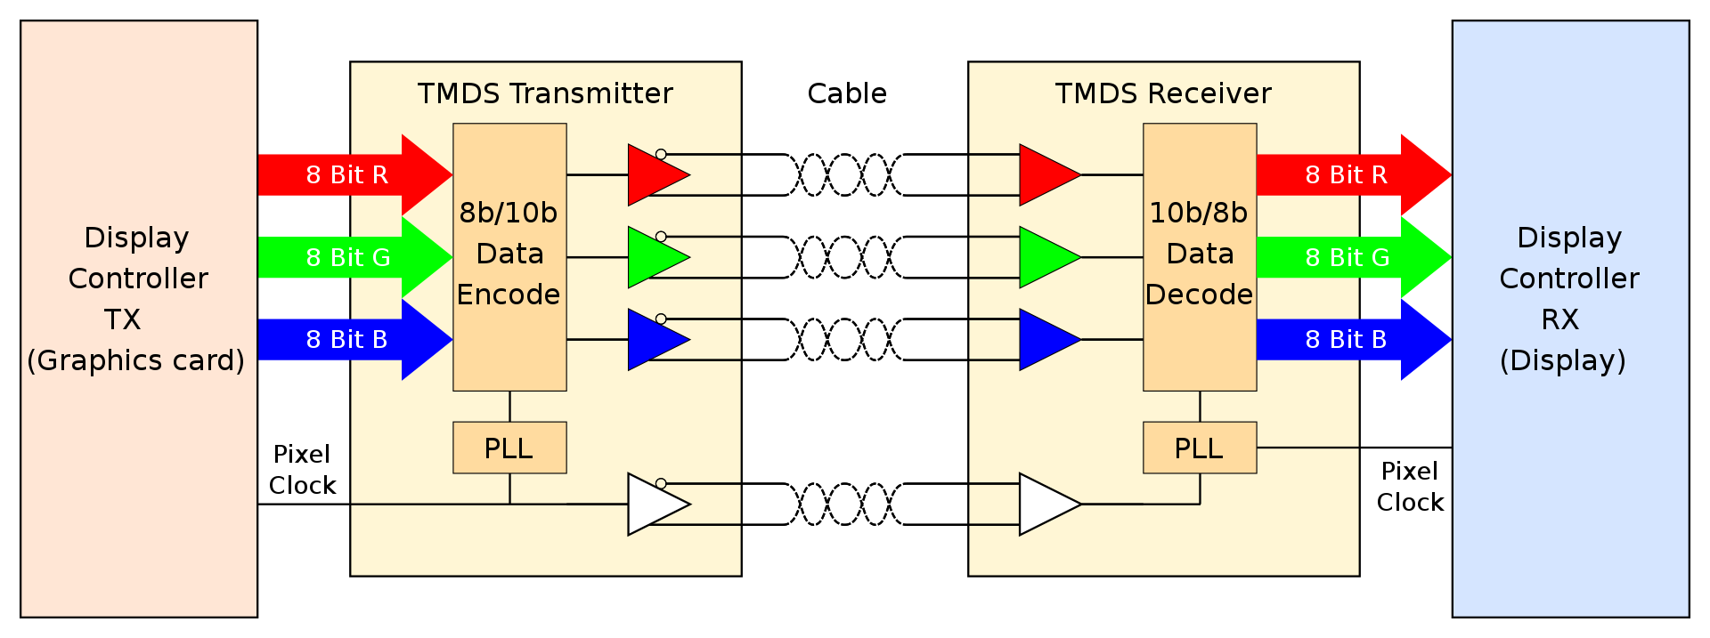
TMDS est un moyen de coder le signal pour le protéger de la dégradation lors de son déplacement sur la longueur du câble. TMDS ressemble beaucoup à RGBHV et ressemble beaucoup au monde analogique dans lequel nous vivons aujourd'hui, en ce sens qu'il utilise quatre canaux: rouge, vert, bleu et horloge.

Slide 13
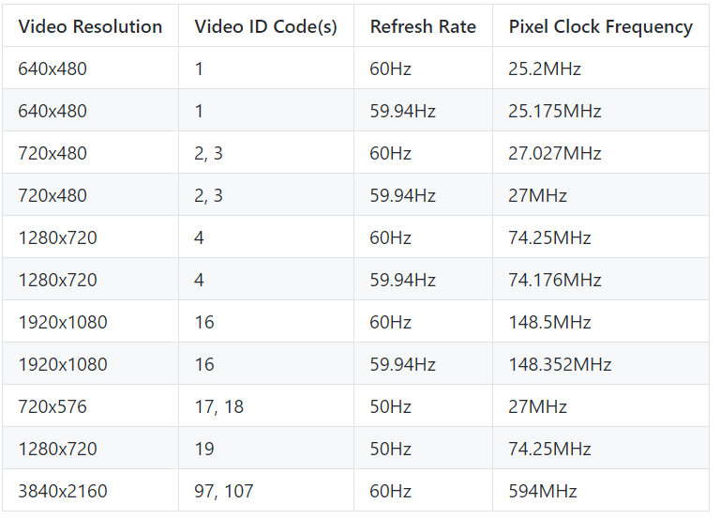

Slide 14
EDID

Slide 15
EDID signifie « Extended Display Identification Data »
C’est un ensemble d’informations échangées entre la source et le diffuseur qui leur permettent de s’adapter l’un à l’autre.
Les informations principales qui transitent via l’EDID sont les suivantes :
Type d'entrée vidéo
Résolution vidéo disponible
Taille horizontale et verticale
Rapport hauteur-largeur (aspect ratio)
Fonctionnalités prises en charge (3D par exemple)
Caractéristiques de couleur
Etc …

